Slide 1
Esercitazione 13.10.2022
Programmazione 1

Slide 2
Esempio 1
Scrivere un programma C che legga il voto di un elenco di studenti e visualizzi il numero di esami superati e non superati. Un esame è “Superato” se il voto è maggiore o uguale a 18, altrimenti è non superato

Slide 3
Dizionario dei dati: numstud | intero | dato input numero dei voti voto | intero | dato input voto di ciascuno stud nprom | intero | dato output numero di promossi nboc | intero | dato output num bocciati

Slide 4
Precondizioni: numstud deve essere un numero non negativo voto deve essere compreso fra 0 e 30 Postcondizioni nprom conta il numero di promossi (almeno voto 18) nboc conta il numero dei bocciati (voto < 18) do { printf("Inserire numero di studenti: "); scanf("%", &numstudenti); } while (numstudenti < 0);

Slide 5
Esempio 3
Scrivere un programma C che calcoli il prodotto dei primi n numeri, n>0 (con il ciclo while)
leggi n
prodotto=1
i=2
while(i<=n)
{prodotto=prodotto*i
i=i+1}
stampa prodotto

Slide 6
Esempio 4
Scrivere un programma C che prende in input una sequenza di numeri non negativi e stabilisca quanti di essi sono pari e quanti sono dispari. L’utente digita -1 per terminare l’elenco di numeri.

Slide 7
pari=0;
dispari=0;
leggi n
while(n!=-1)
{ se n%2=0
pari=pari+1;
altrimenti
dispari=dispari+1;
leggi n}
stampa pari, stampa dispari

Slide 8
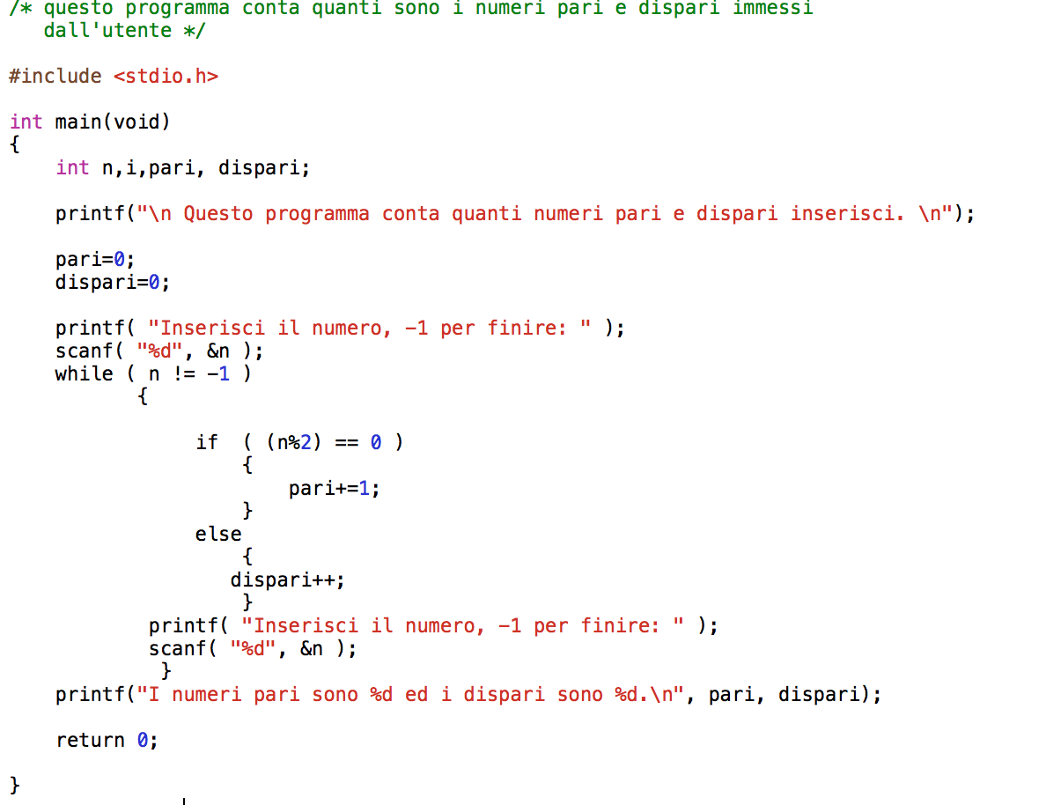

Slide 9
Esempio 5
Fare lo stesso con il for, per un numero n di numeri definito dall’utente

Slide 10
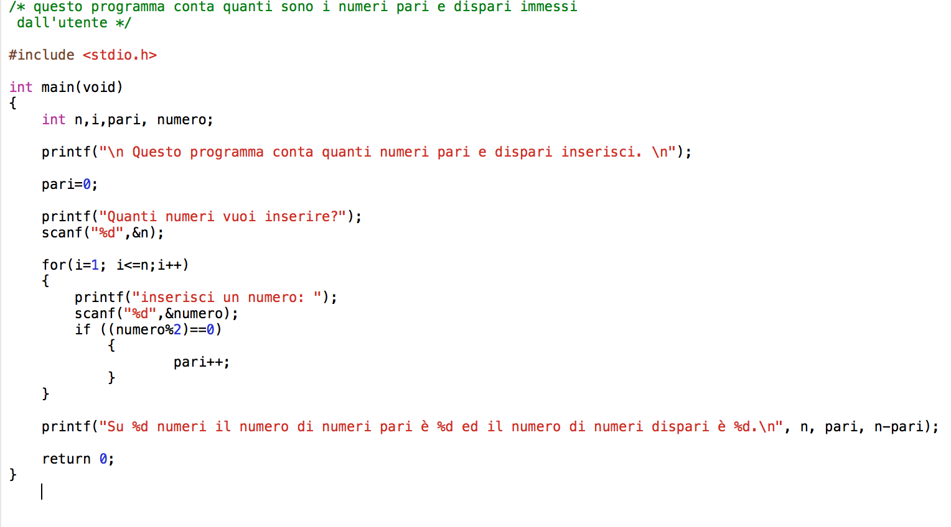

Slide 11
Esercizio per casa 1
Conversione Celsius – Fahrenheit
Scrivere un programma C che prenda in input una sequenza di interi rappresentanti temperature in Celsius con sentinella (l’utente digita -274 per finire) e li converta in Farenheit.
Utilizzare la seguente formula.
°F = °C x 9/5 + 32

Slide 12
Esercizio per casa 2
Scrivere un programma C che dato un numero n inserito dall’utente verifichi se sia primo.
Un numero è primo se ha esattamente 2 divisori distinti.
Suggerimento: usare la funzione modulo (%) e provare a dividere il numero n per tutti i numeri da 3 a n-1.

